Slide 1
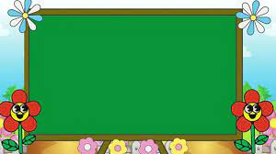
UBND QUẬN LONG BIÊN
TRƯỜNG MẦM NON HỒNG TIẾN
LĨNH VỰC PHÁT TRIỂN NGÔN NGỮ
Truyện: Qủa trứng
Lứa tuổi: 24 -36 tháng tuổi
Giáo viên: Đỗ Hà Linh
Năm học: 2023-2024

Slide 2
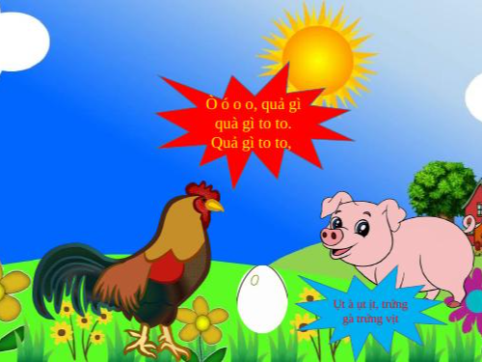

Slide 3
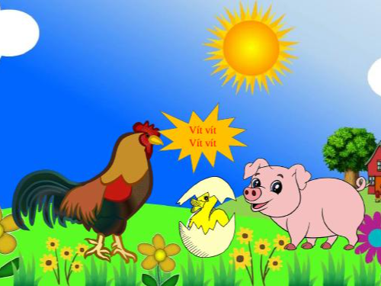

Slide 4
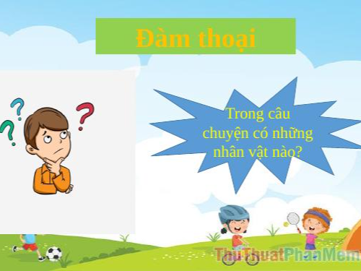

Slide 5
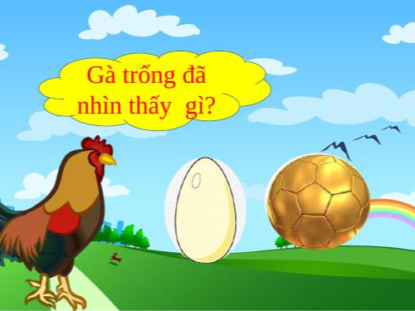

Slide 6


Slide 7


Slide 8


Slide 9


Slide 10


Slide 11


Slide 12


